Slide 1

熱中症対策マニュアル Sample
（Ver.1.0 2025年3月17日）
株式会社●●
本マニュアルは非屋外業務がメインとなる業種の中の「外勤営業等」を想定した熱中症対策マニュアルとなっております。また4月の改正省令公布前となり、現時点でこのようなマニュアルが必要となるであろうという当社策定のイメージとなりますので、今後省令公布後に本マニュアルもアップデートさせていただく可能性はございます。この点ご留意ください。

Slide 2
熱中症防止のポイント
「熱中症」災害防止のポイント
高温多湿な職場では「熱中症」の危険があります。
■ 熱中症を予防しよう！
○ 睡眠不足など体調の変化に気をつける。周囲にも気を配る
○ 通気性のよい、吸湿性・速乾性のある衣服を着用する
○ こまめに休憩と水分補給を
■ 次の症状があると「熱中症」のおそれ！
○ めまい、立ちくらみ、手足のしびれ、筋肉のこむら返り、気分が悪い
○ 頭痛、吐き気、嘔吐、倦怠感、虚脱感、いつもと様子が違う
○ 返事がおかしい、意識消失、けいれん、からだが熱い（重症）
■ 責任者への連絡と次の措置を！
○ 涼しい場所へ避難させる
○ 衣服をゆるめ、からだを冷やす（特に、首周り、脇の下、足の付け根）
○ 水分・塩分、経口補水液(水に食塩とブドウ糖を溶かしたもの)を補給する
自力で水が飲めない、意識がない場合は、すぐに救急車を！

Slide 3
熱中症の症状と重症度分類
重症度
症状
手当
Ⅰ度 | 熱失神 熱けいれん （筋けいれん） | ●顔面蒼白 ●脱水 ●吐き気 ●めまい、立ちくらみ ●急性の筋肉痛、こむら返り | 119番→応急手当 ●冷所で安静 ●身体を冷やす ●水分と塩分の補給 ●見守り
Ⅱ度 | 熱疲労 | ●口の渇き ●めまい ●頭痛 ●イライラする ●倦怠感 | 医療機関での診療が必要！
Ⅲ度 | 熱射病 | ●意識がない ●けいれん発作 ●身体が熱い | ⼊院治療が必要！

Slide 4
３つの注意点
①前日のチェック | ✅ 仕事前日の飲酒は控えめに ✅ ぐっすり眠る ✅ 熱中症警戒アラートの確認
②仕事前のチェック | ✅ よく眠れたか ✅ 食事はしたか ✅ 体調はいいか ✅ 二日酔いしていないか ✅ 熱中症警戒アラートの確認
③仕事中のチェック | ✅ 単独行動は避け、外回りなどは2人以上で行く ✅ 監督者は従業員の様子を確認する ✅ 水分・塩分の補給 ✅ 外回りなど外出する際はこまめに休憩

Slide 5
水分補給時の注意点
体内の塩分も消失
水分のみ補給
大量に
発汗
体内の塩分割合の低下
熱中症
発症
体内の塩分も消失
水分と
塩分を補給
大量に
発汗
水分と塩分の両方を補給するように
しましょう！

Slide 6
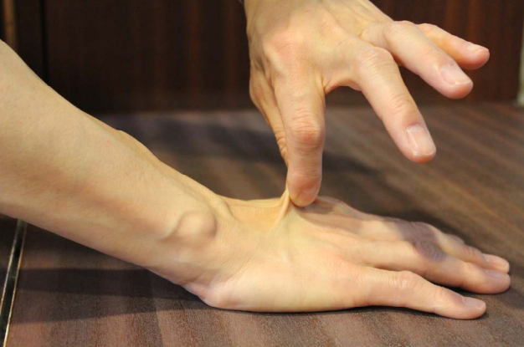
熱中症かなと思ったら
～セルフチェック・対応～
セルフチェック①
皮膚をつまみ上げて「脱水状態」チェック
手の甲の皮膚をつまみ上げて放し、もとに戻るのに２秒以上かかれば「脱水」の疑いあり
出典：厚生労働省「働く人の今すぐ使える熱中症ガイド」

Slide 7
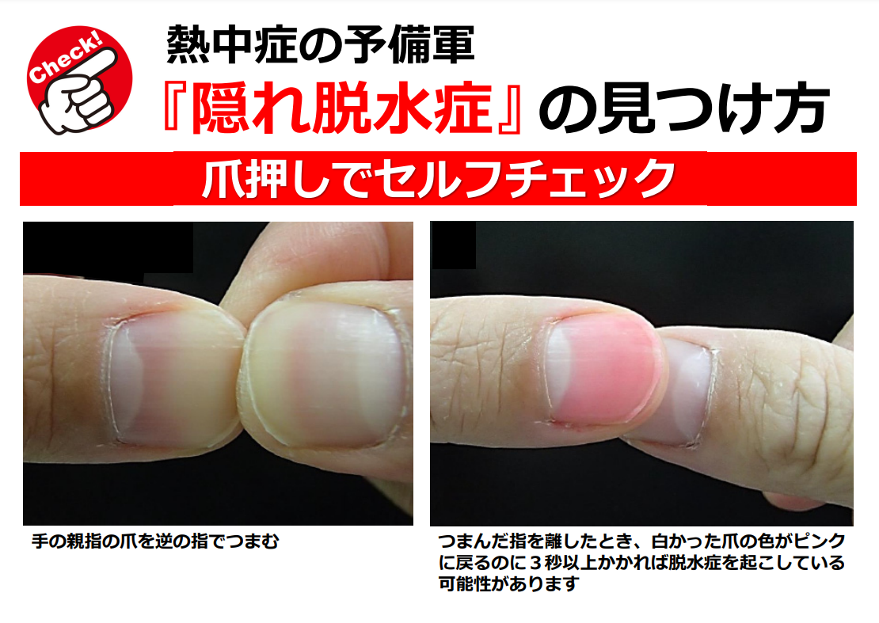
熱中症かなと思ったら
～セルフチェック・対応～
セルフチェック②
爪押しで「隠れ脱水症」チェック
手の甲の皮膚をつまみ上げて放し、もとに戻るのに２秒以上かかれば「脱水」の疑いあり
出典：厚生労働省「働く人の今すぐ使える熱中症ガイド」

Slide 8
熱中症疑いの方を発見した場合
の対応（重篤化させない措置）フロー・報告体制
発見
従業員の様子がおかしいと思ったら…
熱中症の症状が見られる従業員を発見
応急措置
すぐに119番（専門知識がないと、熱中症の判断ができないため）
冷所で安静、身体を冷やす等の応急処置を行う！
医療機関・事業所責任者等への連絡
緊急搬送先の医療機関に連絡する。（上記で搬送しなかった場合）
事業場責任者に連絡する。
休ませる際も決して、ひとりにはせずに見守ること
各連絡先は次のページを
確認ください！

Slide 9
熱中症疑いの方を発見した場合
の対応（重篤化させない措置）フロー・報告体制
●●株式会社
本社/●●支店
事業場責任者（報告先）
●●部 ●● ●●
連絡先
TEL:●●●-●●●●-●●●●
E-mail: ｘｘｘ＠ｘｘｘ.co.jp
緊急搬送先
●●病院
所在地 ●●●●●●●●●●
電話番号 ●●●-●●●●-●●●●

Slide 10
熱中症予防のために
日々の予防法
■ 熱中症を予防しよう！
○ 睡眠不足など体調の変化に気をつける。周囲にも気を配る
○ 通気性のよい、吸湿性・速乾性のある衣服を着用する
○ こまめに休憩と水分補給を
■ 暑熱順化トレーニングをしよう！
○日常⽣活の中で、無理のない範囲で汗をかくようにする
数日から２週間ほど続けて完了する
長期休暇で効果は
ゼロになるので要注意！
歩く・走る
歩く目安：30分
走る目安：15分
頻度：週5回
自転車
運動目安：30分頻度：週3回
適度な運動
（筋トレやストレッチ）
運動目安：30分頻度：週5回～毎日
入浴・サウナ
（お風呂はシャワーだけでなく、湯船につかる）
運動目安：30分頻度：週5回～毎日

Slide 11
まとめ
■熱中症が疑われる症状がみられたら、
119番し、冷所で身体を冷やす！
■ 水分補給するときは、必ず塩分も一緒に取ろう！
■暑さや外での行動時間に応じて、休憩を取ろう！
■暑熱順化は数日から２週間程度で⾝体を
熱中症対応モードにできる！
（⻑期休暇で効果はゼロになるので要注意）

